Slide 1
Духовно-нравственное развитие и воспитание обучающихся на ступени начального общего
образования

Slide 2
5 НАПРАВЛЕНИЕ
- воспитание ценностного отношения к природе, окружающей среде (экологическое воспитание);

Slide 3
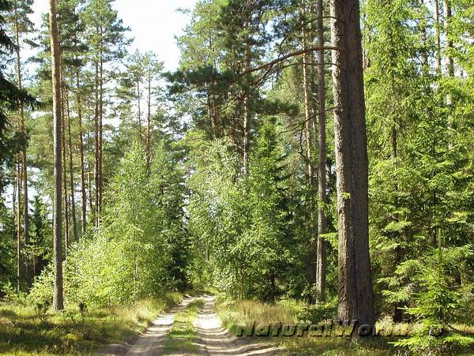
Заповедная природа

Slide 4
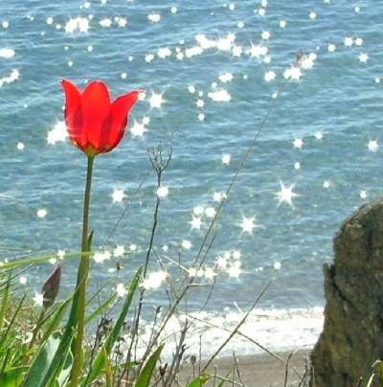
Природа любви

Slide 5
6 НАПРАВЛЕНИЕ
- воспитание ценностного отношения к прекрасному, формирование представлений об эстетических идеалах и ценностях (эстетическое воспитание).

Slide 6
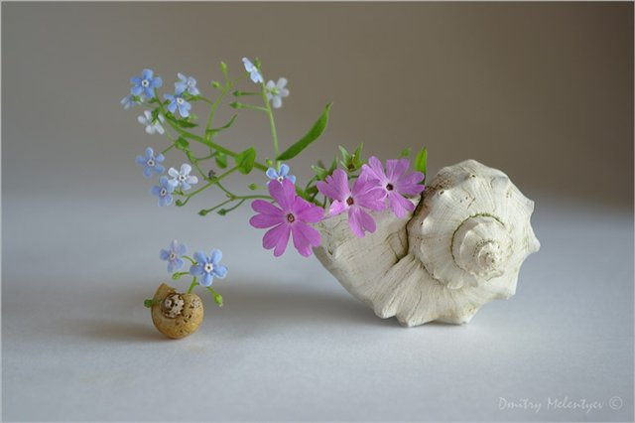
Красота и гармония

Slide 7
Духовный мир человека

Slide 8
Эстетическое развитие

Slide 9
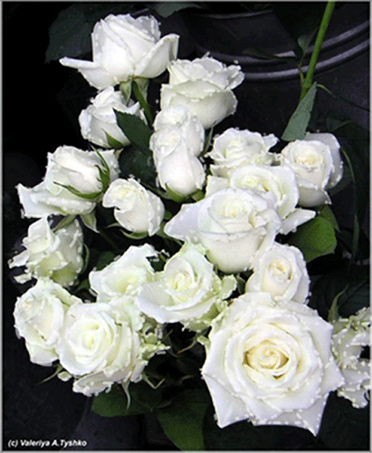
Самовыражение в творчестве и искусстве.

Slide 10
Духовно-нравственное развитие и воспитание обучающихся на ступени
начального общего образования

